Slide 1



UNIVERSIDAD NACIONAL AGRARIA DE LA SELVA
FACULTAD DE INGENIERÍA EN INFORMÁTICA Y SISTEMAS
ESCUELA PROFESIONAL DE INGENIERÍA EN INFORMÁTICA Y SISTEMAS
Título:
PROPUESTA METODOLÓGICA PARA EL ASEGURAMIENTO DE CALIDAD DE PROYECTOS INFORMÁTICOS: CASO DE ESTUDIO EN EMPRESA DE SERVICIOS SANITARIOS
CERNA ESPINOZA NIMER
ALEX SIMON SANTIAGO
JHON C. URIARTE PRIENTO

Slide 2
I INTRODUCCIÓN
La calidad y su garantía se han convertido en factores determinantes para el éxito de un proyecto. Esto implica no solo la calidad del producto final, sino también la calidad de los procesos involucrados.
Notes:
Para entregar un producto de calidad dentro del tiempo y presupuesto acordados, es necesario contar con procesos de calidad adecuados. Sin embargo, desarrollar e implementar estos procesos no es una tarea fácil. Por lo tanto, una de las mejores formas de garantizar la calidad y generar confianza en el ámbito internacional es utilizar estándares y prácticas establecidos por la industria.
3. ¿Qué es Estándares de Software IEEE?
los estándares son definiciones claras que establecen requisitos mínimos aceptables para garantizar la calidad en los procesos. Sirven como guías para evaluar el desempeño y permiten la mejora continua.
El IEEE tiene un conjunto de 22 estándares creados para software, estos se dividen de la siguiente manera (Carlos Daniel p-13,-2013).
- 15 estándares del proceso .
- 5 estándares del producto.
- 1 glosario de términos.
- 1 taxonomía (clasificación).

Slide 3
II IEEE 730-2002
“Estándar para planes de aseguramiento de calidad del software”
establece las pautas para la creación de planes de aseguramiento de calidad del software en proyectos de desarrollo. Es un estándar reconocido internacionalmente y desempeña un papel fundamental en la garantía de la calidad en el ámbito de la ingeniería de software.
Notes:
Objetivos del estándar:
Establecer un marco para la gestión de calidad del software.
Definir procesos y actividades para garantizar la calidad en el desarrollo de software.
Mejorar la eficiencia y efectividad del desarrollo de software al identificar y prevenir problemas de calidad.
Principales características del estándar: El estándar IEEE 730-2002 se caracteriza por:
Establecer un enfoque sistemático para la gestión de calidad del software.
Definir actividades y tareas específicas para cada fase del ciclo de vida del software.
Proporcionar directrices para la planificación, implementación y seguimiento de actividades de calidad.
Fomentar la colaboración y comunicación efectiva entre los miembros del equipo de desarrollo.

Slide 4
II CASO DE USO
PROPUESTA METODOLÓGICA PARA EL ASEGURAMIENTO DE CALIDAD DE PROYECTOS INFORMÁTICOS: CASO DE ESTUDIO EN EMPRESA DE SERVICIOS SANITARIOS
¿Que hicieron?
Mejorar los procesos asociados al desarrollo de los proyectos informáticos pertenecientes a la empresa Aguas Nuevas S.A. A partir de una adaptación de IEEE 730-2002.

Slide 5
¿Cómo lo hicieron?
ETAPAS | ACTIVIDADES
Analizar | Revisión bibliográfica. Identificar los principios de calidad
 | Definir Objeto de estudio. Identificar la organización. Analizar situación actual de estudio. Justificación y Pertinencia del trabajo.
Construir | Definir tipos de proyectos informáticos. Definir etapas de un proyecto informático. Definir los productos de cada etapa. Definir estándares para cada producto. Definir relación: tipo proyecto–producto-etapa. Definir hitos de verificación. Definir objetivos del SQA
Implantar | Evaluar impacto de las acciones a implementar. Corregir posibles desviaciones.
Probar | Implantar metodología en la organización. Realizar ajustes si fueran necesarios.
Revisión bibliográfica para conocer el estado del arte en términos de calidad donde se identificaron.
Se define el objeto de estudio y se realiza un levantamiento de los procedimientos, procesos y la situación actual del objeto de estudio.

Slide 6
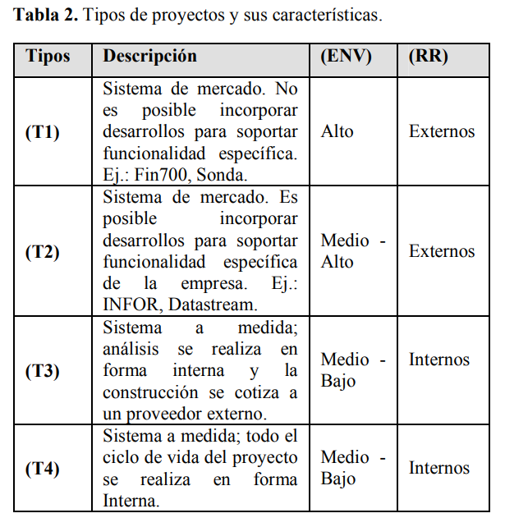
¿Cómo lo hicieron?
Reuniones con representantes de la organización y el equipo de trabajo para consensuar los conceptos básicos de la metodología.
Se realiza una comparación con el estándar IEEE 730-2002 y se realizan ajustes necesarios.
La situación actual.
Tipificación de Proyectos.
Notes:
La situación actual.
La situación actual de la subgerencia de sistemas, destacando la falta de estandarización en las etapas de los proyectos informáticos y la falta de estándares de calidad. Se menciona que la evaluación del desempeño de los jefes de proyectos se basa en características cualitativas en lugar de métricas cuantitativas
Tipificación de Proyectos.
Se lleva a cabo la tipificación de los proyectos informáticos, identificando cuatro categorías: soluciones de mercado empaquetadas, soluciones de mercado con desarrollo, desarrollo interno-externo y desarrollo interno.

Slide 7
¿Cómo lo hicieron?
Esta actividad consistió en definir los productos o “entregables” de cada una de las etapas definidas anteriormente. Estos productos finalmente constituirán los elementos sobre los cuales se evaluarán los estándares de calidad de los proyectos informáticos de la Subgerencia de Sistemas
Definición de Productos por Etapa.
Notes:
Finalmente, se presenta la matriz tipo-etapa-producto, que relaciona las etapas y los productos de cada tipo de proyecto, proporcionando una herramienta para la definición del plan de aseguramiento de calidad para cada proyecto.

Slide 8
¿Cómo lo hicieron?
Metodología de ACS: Se ha definido una metodología de ACS (Aseguramiento de Calidad en Sistemas) para el desarrollo de proyectos informáticos.
Pruebas piloto: Se realizaron pruebas piloto de la metodología en un proyecto informático en ejecución. El objetivo era medir el impacto de la metodología y observar las desviaciones existentes.
Sistema seleccionado: El proyecto seleccionado para aplicar la metodología fue la Plataforma de Consultas de Proveedores, una aplicación web orientada a consultas de pago de proveedores y atención al cliente.

Slide 9
¿Qué resultados obtuvieron?
Se observó que los Jefes de Proyecto no tienen el hábito de formalizar el cierre de ciertos procesos o etapas.
ACS ayudó a que los miembros del equipo de desarrollo comprendieran y adoptaran la importancia de la calidad como una actividad que debe estar presente en todas las etapas del desarrollo de proyectos.
Al aplicar la metodología ACS, se podría haber evitado o reducido el impacto de problemas que surgieron durante la implementación de proyectos que no siguieron una metodología formal.

Slide 10
¿Qué resultados obtuvieron?
La metodología proporciona una estructura y enfoque que ayuda a prevenir o mitigar problemas en el desarrollo de proyectos.
El control del avance real de los proyectos se volvió más preciso gracias a la herramienta proporcionada por la metodología ACS.
Los jefes de proyectos presentaron una visión más optimista al informar sobre el progreso de los proyectos, lo que indica que la metodología ayudó a tener una mayor claridad y confianza en el estado y avance de los proyectos.

Slide 11
¿Conclusiones?
El estándar de ACS IEEE Std 730-2002 usado como referencia permitió definir las bases de la metodología adaptada y así definir productos para cada etapa del desarrollo de software, la aplicación de la metodología ACS contribuye a estandarizar las funciones del personal que realiza estas tareas específicas, lo que aporta uniformidad y coherencia en la forma en que se realizan esas tareas, y ayuda a mejorar la eficiencia y consistencia en el trabajo del equipo.

Slide 12
ESTO HA FINALIZADO
GRACIAS POR SU AMABLE ATENCIÓN!

